Slide 1
Phénomènes interfaciaux impliquant des fluides
Agrégation 2019

Slide 2
Valeurs de tensions de surface
Matériau | Tension superficielle γ (J/m²)
Métaux liquides | 0,07 – 2,5
Liquides organiques | 0,05
Sels fondus | 0,1
Huiles, silicones | 0,02
Eau | 0,07
Verre fondu | 0,1

Slide 3
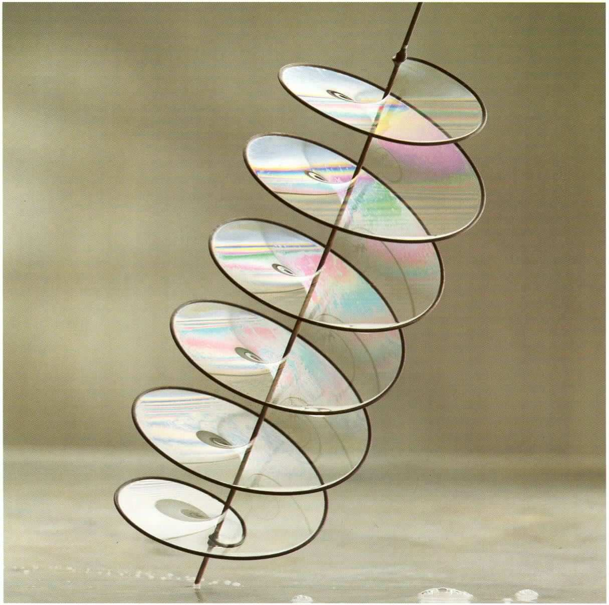
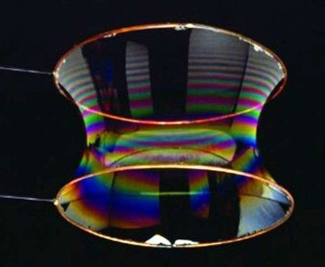
Surfaces minimales

Slide 4
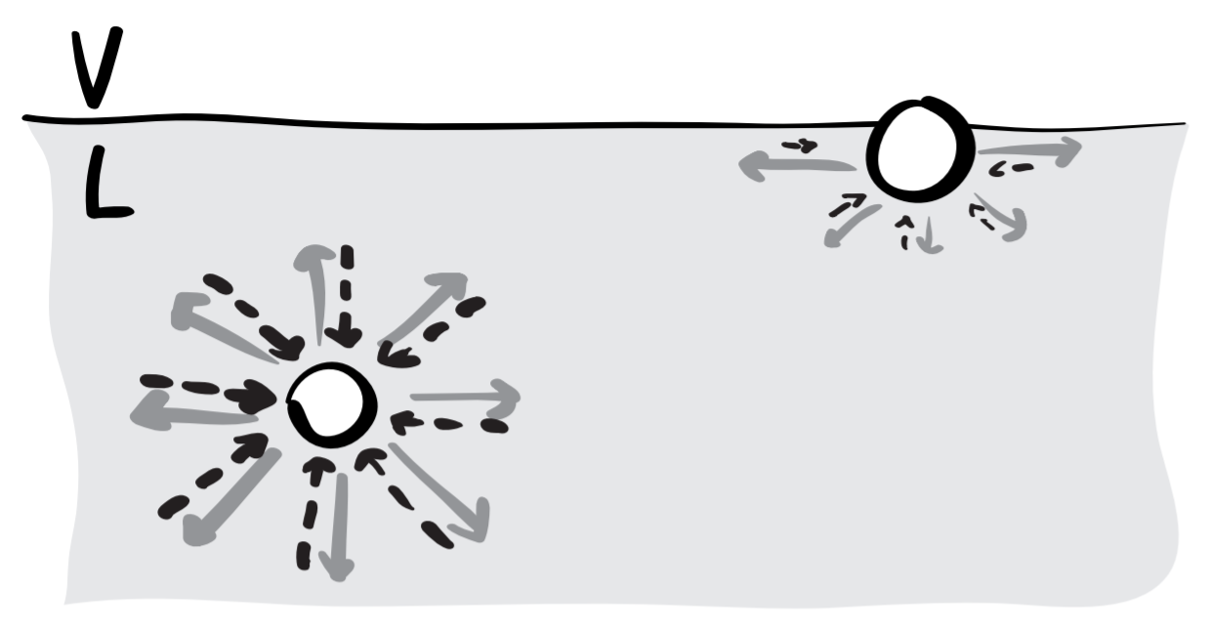
Origine microscopique

Slide 5
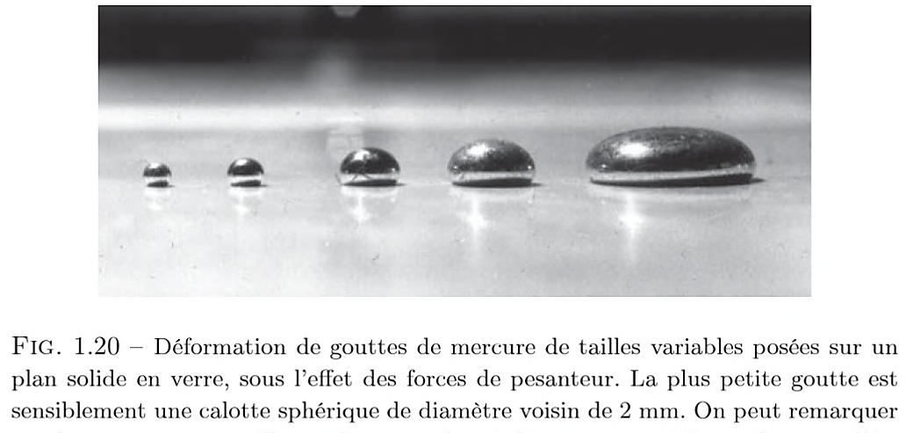
Capillarité et gravité

Slide 6
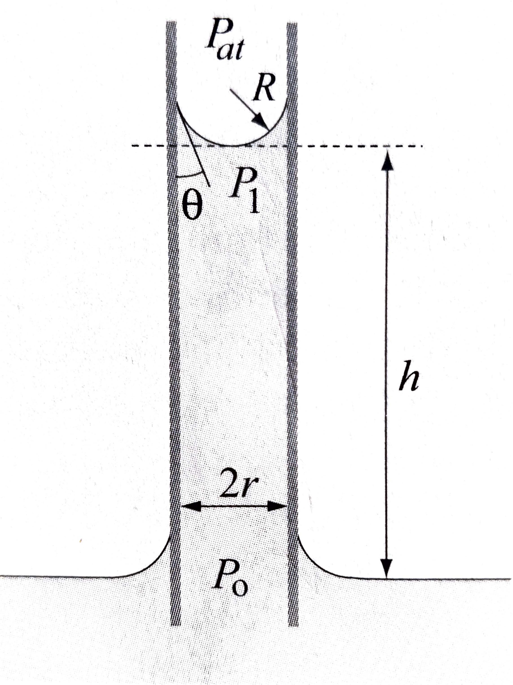
Loi de Jurin

Slide 7
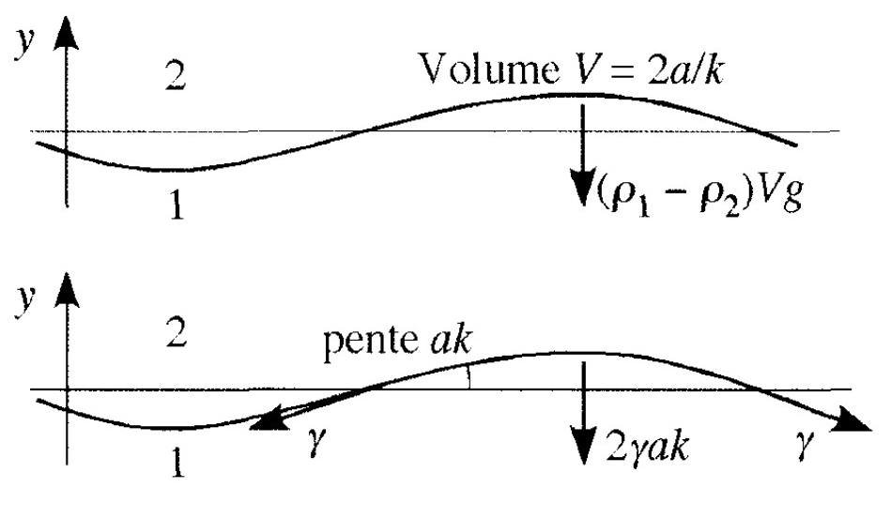
Rayleigh-Taylor

Slide 8
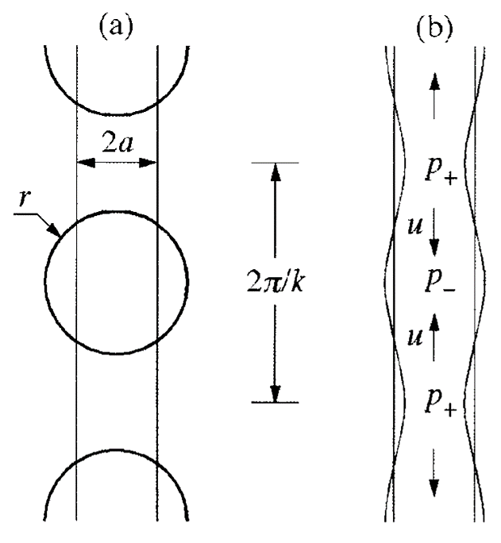
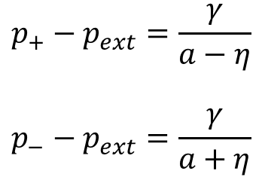


Instabilité de Rayleigh-Plateau
$$p_{ext}$$
$$p_{+}−p_{ext}=\frac{γ}{a−η}$$
$$p_{−}−p_{ext}=\frac{γ}{a+η}$$
$$⟹\boxed{p_{+}>p_{−}}$$

